Slide 1
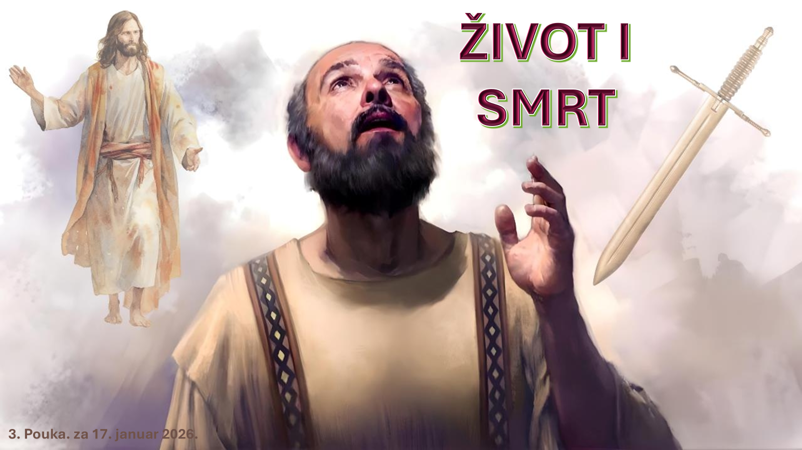
SJEDINJENJE NEBA I ZEMLJE : ISUS U FILIBLJANIMA I KOLOŠANIMA
1. tromesečje 2026. Prezentacija biblijske pouke 17. januar 2026.

Slide 2


Upamtite stih
Filibljanima 1,21:
“Jer je meni život Hristos a smrt dobitak.”

Slide 3


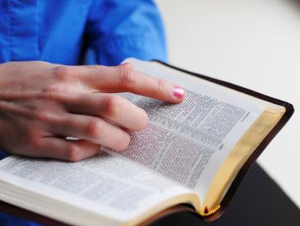

Martin Luther King Jr. jednom je rekao: "Ako čovek nije otkrio nešto za šta će umreti, nije dostojan života." —citirano u Marku Wateru, The New Encyclopedia of Christian Quotations (Alresford, Hampshire, Engleska: John Hunt Publishers Ltd., 2000), str. 404. Pavle je izrazio sličan osećaj: "Jer meni je život Hrist, a smrt dobitak" (Filip. 1,21, NKJV). To nisu prazne reči! Pavle je zaista bio spreman da umre za Hrista (Rim. 14,8), što je na kraju i učinio (2. Tim. 4,6–8). Navodeći Psalam 44,22, Pavle se obraća Gospodu rečima: „Za tebe nas ubijaju vas dan, drže nas kao ovce koje su za klanje“ (Rim. 8,36). Zato ne bi trebalo da nas iznenade njegove reči iz Gal. 2,19: „S Hristom se razapeh.“ Pavle je bio spreman da umre za Hrista zato što je bio potpuno predan da živi za Njega.

Slide 4

„Jer Hristos je za mene život, a smrt dobitak.“
Filipljanima 1,21​ NSP

Slide 5


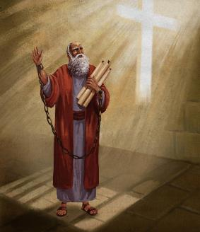


Pavle je čekao da mu sudi nemilosrdni Neron. Njegova budućnost više je zavisila od Cezarovog raspoloženja nego od pravde.
Ali znao je da njegova sudbina nije stvarno u Neronovim rukama, već u Božjim. Zato je bio siguran da će, molitvama koje su se za njega prinosile u crkvama biti oslobođen.
Međutim, ako je njegova smrt trebala koristiti evanđelju (kao što je bilo njegovo zatočeništvo), bio je spreman da da svoj život za Hrista.
Živeti za Hrista ili umreti za Hrista?
Hristos uzvišen u Pavlu (Filipljanima 1,10-20.25.26)
Živeti ili umreti za Hrista (Filipljanima 1,21.22)
Pavlova dihotomija (Filipljanima 1,23.24)
Šta znači živeti za Hrista?
Ponašati se dostojno evanđelja (Filipljanima 1,27a)
Boriti se ujedinjeno za evanđelje (Filipljanima 1,27b-30)

Slide 6

ŽIVETI ZA HRISTA ILI UMRETI ZA HRISTA?

Slide 7



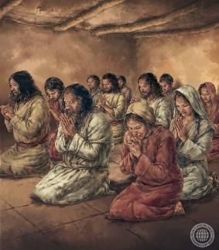
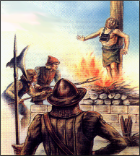
HRISTOS UZVIŠEN U PAVLU
„Kao što čekam i nadam se da se ni u čemu neću postideti, nego da će se, kao svagda tako i sad, Hristos sa svakom slobodom proslaviti na telu mome, bilo životom ili smrću.“ (Filipljanima 1,20)
Pavle je bio radostan zbog patnji koje je podneo, a koje su bile brojne (Kol. 1,24a; 2. Kor. 11,23-27). Naravno, nije se radovao samoj patnji, već razlozima zbog kojih je podneo teškoće, a jedan od njih bila je korist koju je to donelo Hristovoj crkvi (Kol. 1,24b; 2. Kor. 11,28).
Oponašajući Isusa u njegovoj patnji - pa čak i u njegovoj smrti - Hristos je bio uzvišen u Pavlu (Filip.1,20).
U svojoj poslanici Filipljanima, Pavle jasno daje do znanja da za sada nije očekivao da će uzvisiti Isusa svojom smrću, već se nadao, kroz molitve crkve i delovanje Duha Svetoga, da će biti oslobođen i nastaviti da služi Hristu svojim životom (Filip. 1,19.25.26).
Zbog zla koje prevladava u našem svetu, život kakav je Hristos živeo često uključuje patnju poput Hristove patnje, a u nekim slučajevima i smrt poput Hristove smrti (2. Tim. 3,12).

Slide 8



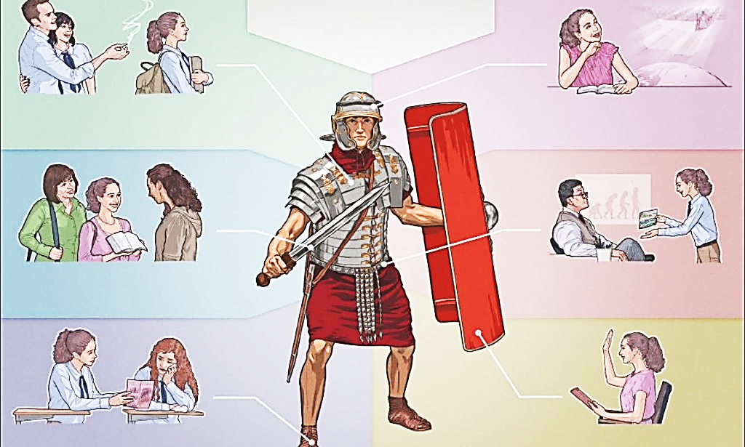

ŽIVETI ILI UMRETI ZA HRISTA
„Jer je meni život Hristos, a smrt dobitak.“ (Filipljanima 1,21)
Koren sve patnje leži u kosmičkoj bitci koja se danas vodi između dobra i zla, između Hrista i sotone.
Ovo je duhovni rat koji mora da se vodi duhovnim oružjem. Sledbenici neprijatelja koriste protiv hrišćana oružje koje nije doz-voljeno (laži, kritika, pritisak vršnjaka itd).
Ali mi koristimo oružje poput istine i pravde (2. Kor. 6,4-7). Moćno oružje „ da rušimo utvrde “ (2. Kor. 10,3-5).
Ali šta se događa kada u bitci rezultat bude smrt pravednika? Prema Pavlu, to donosi dobitak za nas (Filip. 1,21).
Za one od nas koji su verni Hristu, smrt nas stavlja izvan dohvata neprijatelja i oslobađa nas svake nevolje (Priče 14,32; Isa. 57,1).

Slide 9



PAVLOVA DIHOTOMIJA
„ Jer sam pritisnut s obe strane: imam želju umreti i biti s Hristom, što bi bilo mnogo bolje. Ali ostati u telu, potrebnije je zbog vas.“ (Filipljanima 1,23-24)
Iako nije mogao da donese odluku, Pavle je rastrgan između dve mogućnosti (Fil. 1,23-24):
Otići
Biti s Hristom
Ostati
U korist crkve
Uzimajući ovaj tekst zasebno, možemo zaključiti da Pavle uči da čim umremo idemo na Nebo kako bismo bili s Isusom, što protivreči drugim biblijskim tekstovima (Prop. 9,5; Ps. 6,5).
U istoj poslanici Filipljanima kaže da, kako bi bio potpuno s Hristom, mora da sačeka trenutak vaskrsenja (Filip. 3,8-11).
U drugoj prilici, Pavle upoređuje telo sa šatorom koji se uništava (umire) kako bi se odenuo u besmrtnost (2. Kor. 5,1-4). Međutim, pojašnjava da se to odevanje događa pri Drugom Hristovom dolasku, a ne u trenutku smrti (1. Kor. 15,42, 51-54).

Slide 10

ŠTA ZNAČI ŽIVETI ZA HRISTA?

Slide 11


PONAŠATI SE DOSTOJNO EVANĐELJA
„Samo živite dostojno evanđelja Hristovog.“ (Filipljanima 1,27a)
Izraz „ vaše ponašanje “ je prevod grčke reči politeuomai , što znači „živeti kao građani“. Pavle ohrabruje Filipljane (i sve nas) da se ponašamo dostojno građana Neba (Filip. 3,20).
Siromašni duhom
Krotki
Gladni i žedni pravde
Milosrdni
Čistog srca
Mirotvorci
Spremni okrenuti drugi obraz
Ljubiti svoje neprijatelje
Blagosiljatione koji nas proklinju
Činiti dobro onima koji nas mrze
Puni ljubavi i velikodušni
Milosrdni i ponizni
I tako dalje.
U Propovedi na gori, Isus nas je naučio kako bi stanovnici Neba trebalo da žive.
To se može sažeti ovako: „nego činiti pravdu, ljubiti milosrđe i ponizno hoditi sa svojim Bogom“ (Mihej 6,8).
Pavle koristi ovaj savet kao uvod u temu koja ga je zabrinjavala: jedinstvo u crkvi.
Znao je da nejedinstvo često proizlazi iz ponosa i neprimerenog ponašanja jednih prema drugima. Zato nas potiče da se ponašamo dostojanstveno.

Slide 12



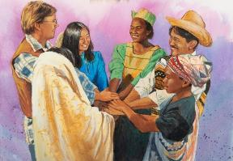
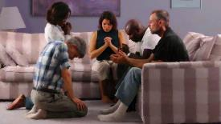
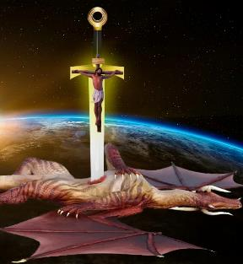

UJEDINJENO SE BORITI ZA EVANĐELJE
„Da vas vidim kad dođem ili ako vam ne dođem da čujem za vas da stojite u jednom duhu i jednodušno borite se za veru evanđelja.“ (Filipljanima 1,27b)
Biti pravedan i čestit ne osigurava život bez sukoba (Filip. 1,30). Naprotiv, sam Jov, kojeg je Bog proglasio „ besprekornim i pravednim, čovekom koji se boji Boga i kloni se zla “ (Jov 1,8), prošao je kroz strašnu borbu, delo neprijatelja.
U ratu u koji smo uključeni, jedinstvo igra važnu ulogu. Pavle nas podstiče da se zajedno borimo u odbrani evanđelja (Filip.1,27b).
Ovo jedinstvo svrhe mora biti spojeno s molitvom i proučavanjem Reči (Ef. 6,18; Filip. 2,16).
Kad dođemo u sukob sa zlom, ne smemo dozvoliti da se zastrašimo onima koji nam se protive (Filip. 1,28). Setimo se da je sotona poraženi neprijatelj, jer je Hristos već dobio bitku na krstu (Luka 10,18; Kol. 2,15).

Slide 13

„Koliko godina smo u Gospodnjem vrtu? I kakvu smo korist doneli Gospodaru? Kako se susrećemo sa Božjim okom koje nas posmatra? Da li rastemo u poštovanju, ljubavi, poniznosti, poverenju u Boga? Da li negujemo zahvalnost za sve Njegove milosti? Da li težimo da blagoslovimo one oko nas? Da li ispoljavamo Isusov duh u svojoj porodici? Da li poučavamo Njegovu Reč svojoj deci i objavljujemo im divna Božja dela? Hrišćanin mora da predstavljati Isusa tako što je dobar i čini dobro. Tada će postojati miris života, lepota karaktera, koja će otkriti činjenicu da je on Božje dete, naslednik Neba.“
Elen G. Vajt, Primićete silu, 10. decembar

Slide 14

Pavle nastavlja: ”Zato ne živim više ja, nego Hristos živi u meni. A život, koji sad živim u telu, živim verom u Sina Božjega, koji me je zavoleo i dao svoj život za mene“ (Galatima 2,20 SHP). Tako je Pavao i živio i umro za Evanđelje. Pouka za ovaj tjedan ističe tri glavne teme:1. Bog nas poziva da živimo život posvećen misiji, pa čak i da budemo spremni da umremo za Njega. 2. Smrt se upoređuje sa snom, za koju rešenje nije besmrtnost duše, već vaskrsenje tela.
3. Hristos nas poziva na jedinstvo u Njegovom Duhu. Budući da smo svi uključeni u duhovni rat, neophodno je ne samo da koristimo odgovarajuće oružje, već i da budemo jedinstveni u zajedničkoj borbi.

Slide 15
PRIMENA
?
Kako mi znanje iz pouke: ”Život i smrt”, može pomoći danas?
Razumevši da mi Isus želi pomoći, da se podsetim naloga: ”Prestanite i znajte da sam ja Bog (Ps. 46,10), da shvatim da je Biblija još uvek Božji najveći dar koji otkriva Njegov plan otkupljenja,
Da li želim usred društvenih i kulturoloških uticaja da prihvatim Sveto pismo kao autoritativno, nepogrešivo otkrivenje Božje volje?
Da li želim da ostanem veran celom Pismu a to znači da vršim zapovesti Božje i čuvam svedočanstvo Isusa Hrista?

Slide 16
PRENOŠENJE ISTINE
?
Koje promene treba da ostvarimo u svom životu?
Koje biblijsko načelo iz ove pouke možemo da primenimo danas?

Slide 17
PLAN
?
Kako pouku: ”Život i smrt”, možemo koristiti iduće sedmice?
Razgovarajte u razredu ili grupi:
1. Pročitaj Filip. 1,19-20. Šta je Pavle očekivao od svog suđenja? Šta on smatra čak i važnijim od svog oslobođenja?
2. Pročitaj 1. Kor. 4,14-16; 1. Sol. 2,10.11; Gal. 4,19; Film. 10. Kakav je Pavlov odnos s osnovanim crkvama i pridobijenim ljudima?
3. Pročitaj 2. Kor. 10,3-6. Šta je osnov duhovnog rata i koje je naše oružje?
4. Pročitaj Filip. 1,21.22. Kako razumemo Pavlou poantu, naročito isticanje u kontekstu velike borbe?
5. Pročitaj Filip. 1,23.24. Šta Pavle misli kad kaže da ”ima želju otići i s Hristom biti, koje bi mnogo bolje bilo”?
6. Pročitaj Filip. 1,23. Između koje dve strane je Pavao bio pritešnjen?
7. Pročitaj Filip 1,27 i uporedi s Jovan 17,17-19. Šta je prema Isusovim i Pavlovim rečima neophodno za jedinstvo crkve?
8. Pročitaj Filip. 1,27-30. Kako je “Samo živite kao što se pristoji evanđelju Hristovom“ povezano sa neustrašivošću?
9. Pročitaj Mat. 10,38; Dela 14,22; Rim. 8,17; 2. Tim. 3,12. Ukratko rezimirajte šta je zajednička tema ovih stihova.

Slide 18
PRENOŠENJE ISTINE
?
Koje promjene trebamo izvršiti u našem životu?
ODLUČITE!
Starting this week,, I will depend upon Christ’s righteousness not on my own righteousness
Starting this week, I will submit my plans to God daily
NAČELO
PRIMJENA
PROBLEM
ODLUKA
Iako je proteklo više od dvije tisuće godina od kada su ove knjige napisane, svijet u ko- jem danas živimo, du-hovno gledano, ne ra- zlikuje se mnogo od onog svijeta. I mi sto- jimo na granici nebe- skog kraljevstva pa ostaje pitanje: Hoćemo li uz Božju pomoć za- vršiti našu MISIJU?
Naš plan proučavanja ovih poslanica izgleda ovako. Tromjesečje je podijeljeno u dvije slične tematske cijeline: 1. Prvih sedam tjedana prou- čavat ćemo Poslanicu Filipljanima. 2. Sljedečih šest tjrdana na redu je Poslanica Kološanima. Svaki tjedan obradit ćemo jednu temu ključnih događaja iz Pavlovog života. Božanski poziv se upućuje i nama danas: „Pazi na službu da je izvršavaš” (Kol. 4,17). Što je tvoja odluka?
Sjećate li se vašeg najtežeg posla kojeg ste ikada radili? Zar je taj posao stvarno bio pretežak? Niste li podigli ljestvicu očekivanja malo previsoko? Tko je bio problem, vaše shvaćanje posla koga ste radili ili oni koji su vam u tome pomaga- li? Ima onih koji bi zahvalili na takvom poslu i mirno se povukli. Ne zaboravite, Bog nikad ne daje posao a da ne pripre- mi snagu da ga obavimo. Je si li spre-
man ispuniti Kristov nalog?
1. Ovog tromjesečja bit ćemo za- okupljeni proučavanjem dvaju Pavlovih poslanica: Filipljanima i Kološanima. Obje imaju slične poruke: Jedino Isus može sjedi- niti nebo i zemlju!
2. Događaji iz prošlosti sada tre baju biti opomena i izvor nezabo- ravnih pouka za nas danas. Učimo od Pavla, makoliko okol- nosti bile drukčije, nalog je os- tao isti: „Ja te šaljem. Isus!”

